Slide 1
GET/POST 메서드
파이썬 웹스크래핑 - 2

Slide 2
웹 서버로의 데이터 요청 방식
Unit 04
GET/POST 메서드
웹 서버에 데이터를 요청하는 방식은 크게 두 가지
다른 목적으로 설계됐으나 현재에는 두 방식을 혼용해서 사용
GET
POST
데이터를 URL에 포함
데이터를 숨겨서 전송
데이터 길이의 제한
상대적으로 많은 데이터를 서버로 보냄

Slide 3
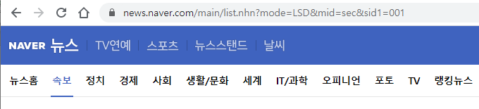
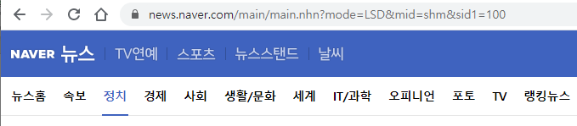
GET Method
Unit 04
GET/POST 메서드
요청하는 데이터의 정보를 URL로 표현
? 이후에 데이터를 나열
데이터와 데이터는 &로 구분

Slide 4
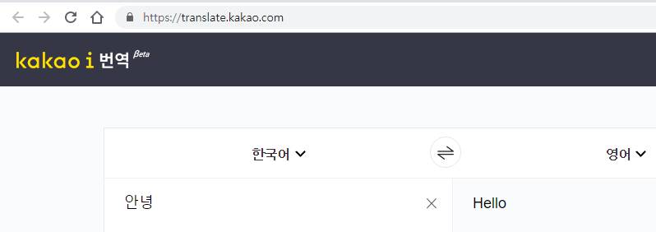
POST Method
Unit 04
GET/POST 메서드
웹 서버로 데이터를 숨겨서 전송
표현되는 데이터가 변경되더라도 URL은 변하지 않음
https://translate.kakao.com/

